Slide 1

武汉大学公共基础必修课——Python语言程序设计
基于Python语言的情感分析
2021.12.03
小组成员：梁皓然、陈滨琪、王昭翔、徐纬
邮箱：Julianlhr@whu.edu.cn

Slide 2

Python语言程序设计
课程项目特点
1
基于朴素贝叶斯的情感分析
2
基于HOWNET词典的情感分析
5
基于Textblob的情感分析
3
基于NRC词典的情感分析
4

Slide 3
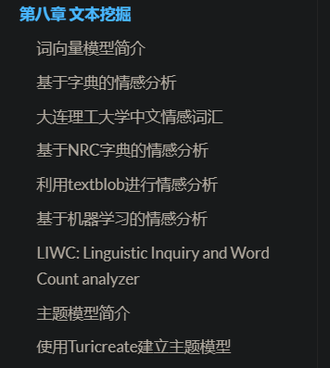
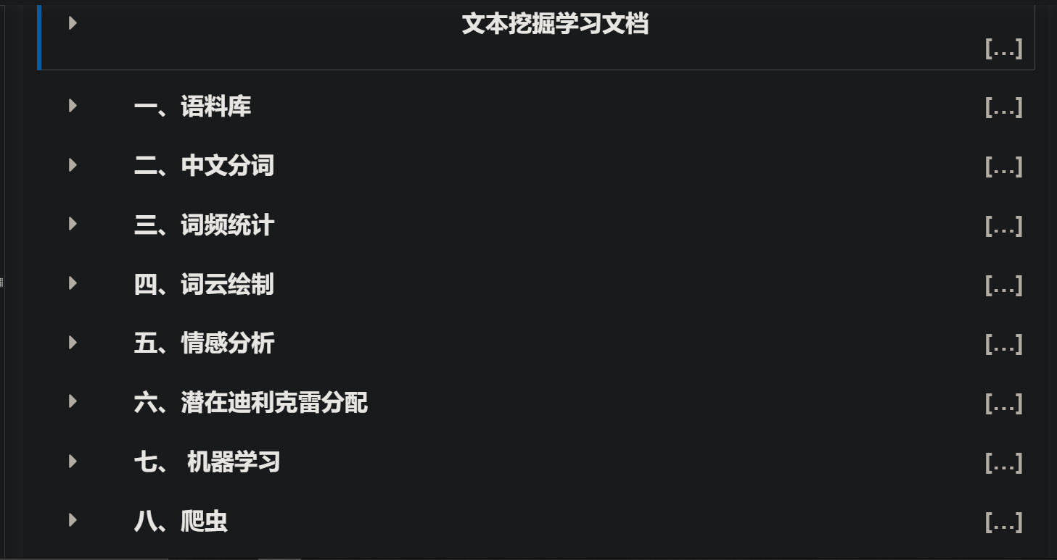
课程项目特点
1. 在追求广度的同时保证了一定的深度
项目覆盖情感分析大多数领域
多种方式方式实现
2. 自主学习的同时创建“以教促学”的学习文档
内容丰富，包含多种媒介
上传GitHub，帮助新手入门情感分析

Slide 4
Python语言程序设计
课程项目特点
1
基于朴素贝叶斯的情感分析
2
基于HOWNET词典的情感分析
5
基于Textblob的情感分析
3
基于NRC词典的情感分析
4

Slide 5
基于朴素贝叶斯的情感分析
朴素贝叶斯分类器
1. 朴素贝叶斯分类的含义
贝叶斯公式估计后验概率困难在于，类条件概率是所有属性上的联合概率，难以从有限的样本之间估计而得。朴素（Naive）贝叶斯推断是在贝叶斯推断的基础上，对条件概率分布做了条件独立性的假设。即，假设每个属性独立地对分类结果发生影响：
贝叶斯判定准则：
朴素贝叶斯分类器的训练过程就是基于训练集D来估计类先验概率P(c)，并为每个属性估计类条件概率。

Slide 6
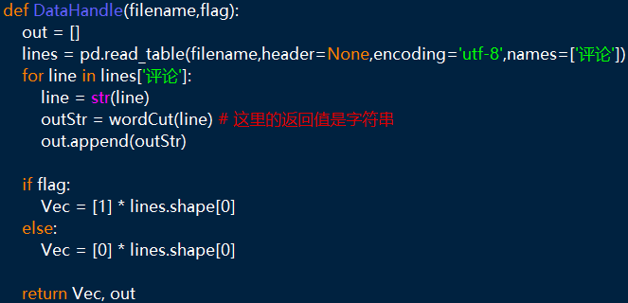
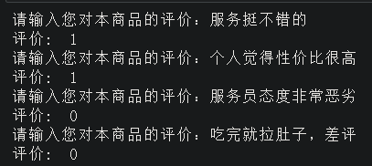
基于朴素贝叶斯的情感分析
构造词语列表
01
测试数据
02

Slide 7
Python语言程序设计
课程项目特点
1
基于朴素贝叶斯的情感分析
2
基于HOWNET词典的情感分析
5
基于Textblob的情感分析
3
基于NRC词典的情感分析
4

Slide 8
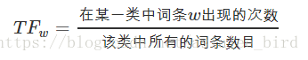
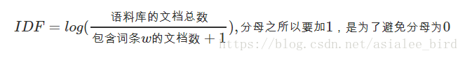
基于Textblob的情感分析
TextBlob是一个用Python编写的开源的文本处理库。
情感分析维度极性(Polarity)：极性是衡量特定语言中情绪的消极或积极程度的指标。
主客观性(Subjectivity versus Objectivity) ：检测给定的文本源是主观的还是客观的。
TF-IDF是一种统计方法，用以评估一字词对于一个文件集或一个语料库中的其中一份文件的重要程度。
字词的重要性随着它在文件中出现的次数成正比增加，但同时会随着它在语料库中出现的频率成反比下降。

Slide 9
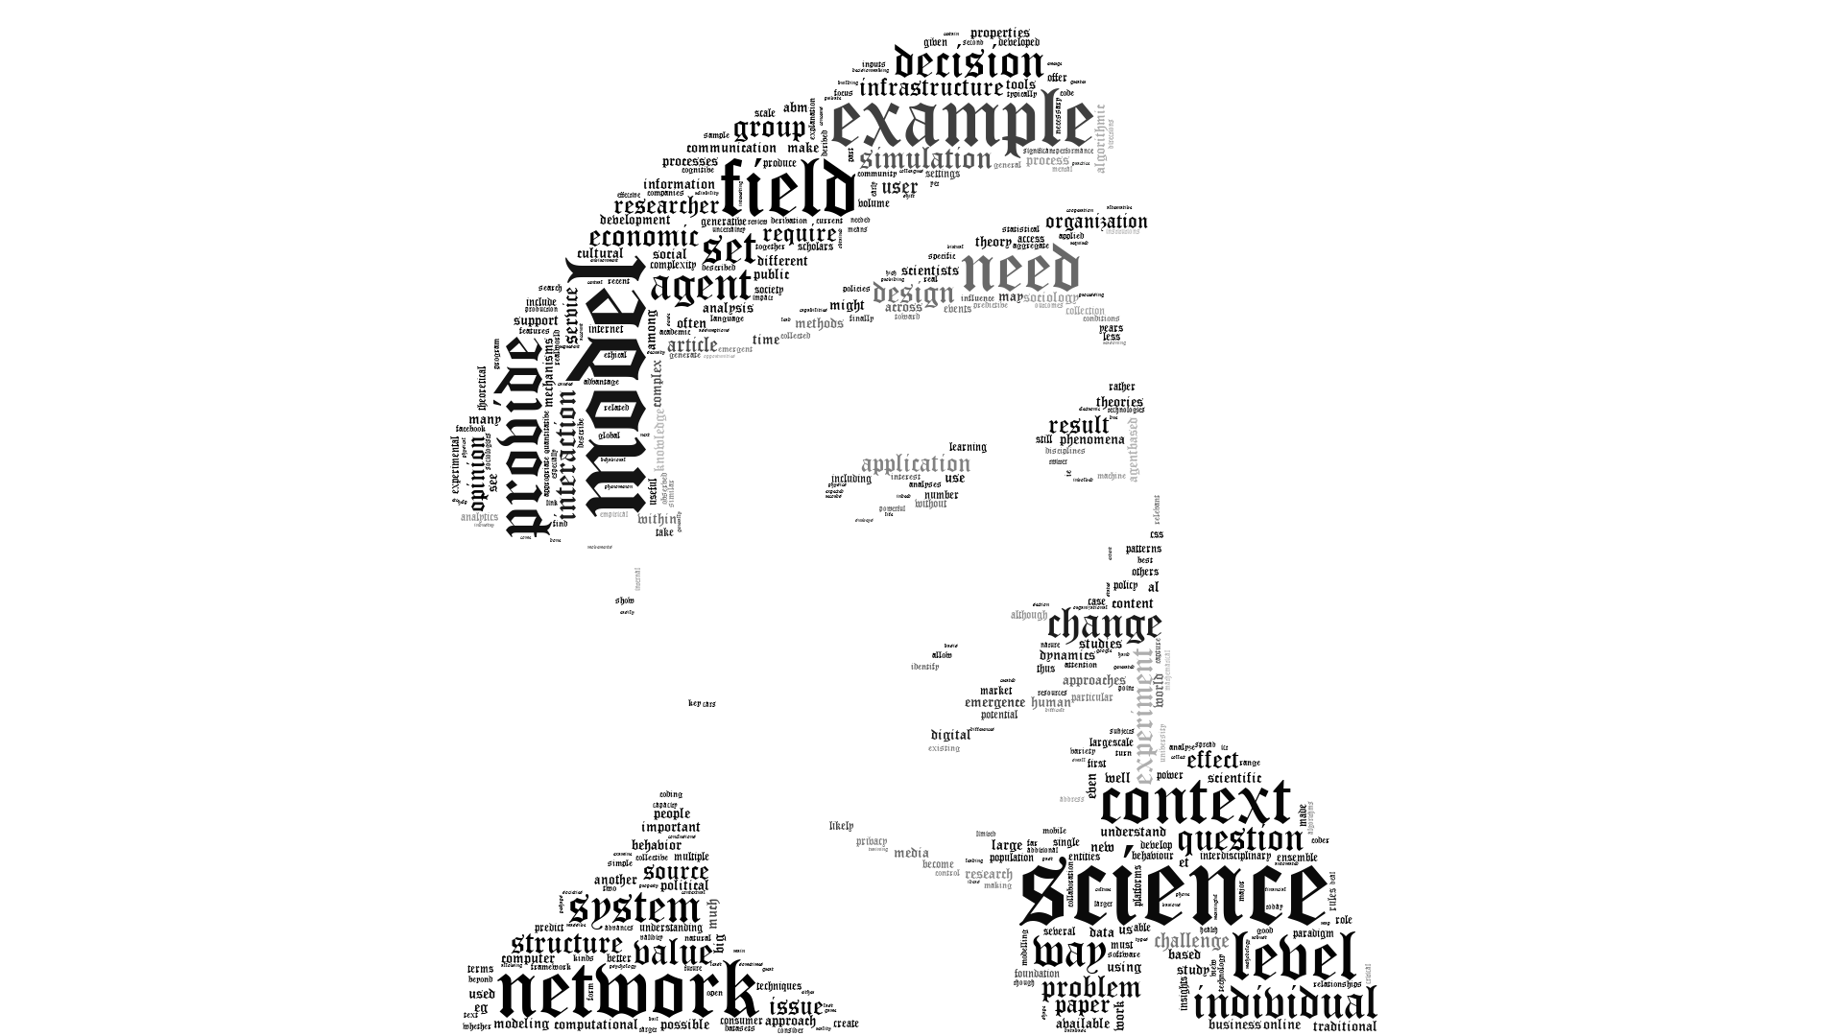
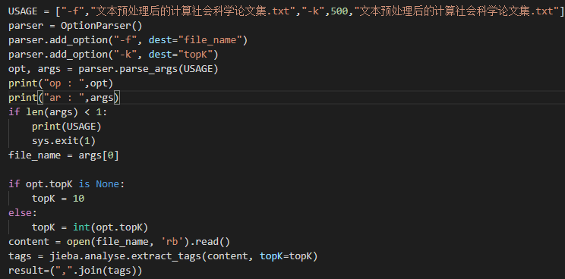
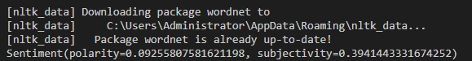
基于Textblob的情感分析

Slide 10
武汉大学公共基础必修课——Python语言程序设计
1
课程项目特点
2
基于朴素贝叶斯的情感分析
3
基于Textblob的情感分析
4
基于NRC词典的情感分析
5
基于HOWNET词典的情感分析

Slide 11
Python语言程序设计
课程项目特点
1
基于朴素贝叶斯的情感分析
2
基于HOWNET词典的情感分析
5
基于Textblob的情感分析
3
基于NRC词典的情感分析
4

Slide 12
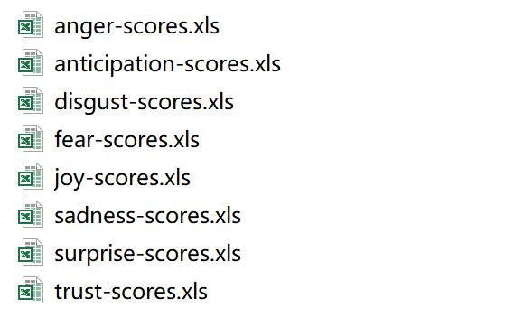
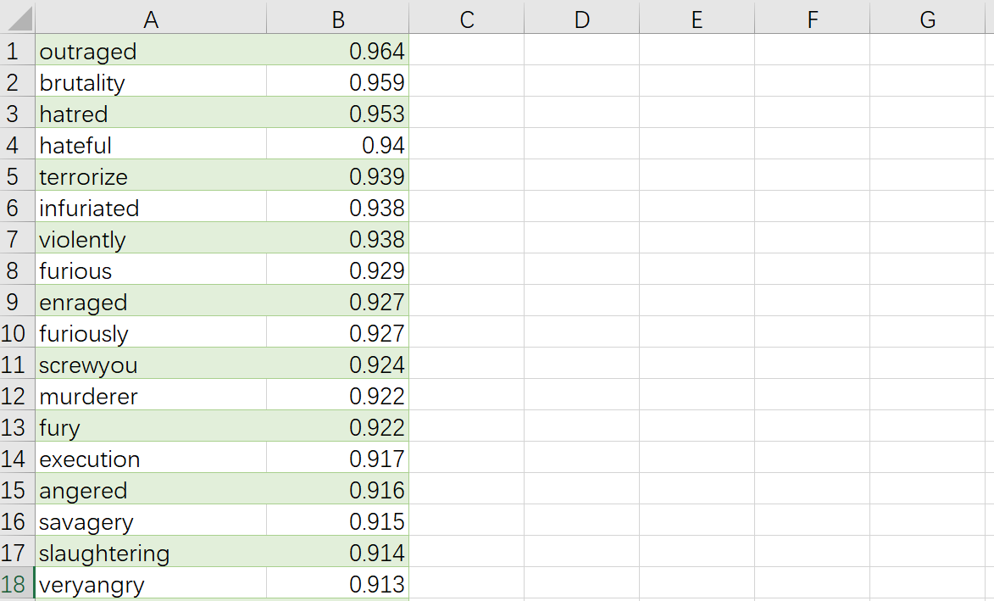
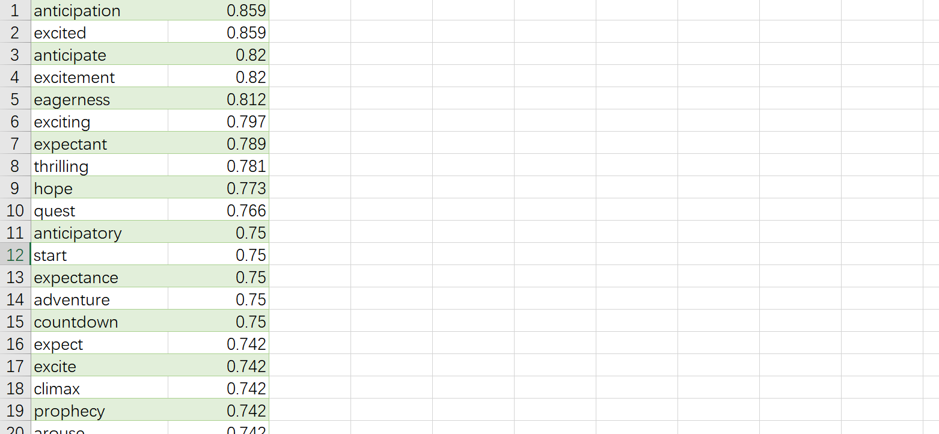
基于NRC词典的情感分析
NRC词典介绍
NRC词典为加拿大国家研究委员会信息技术研究所组织制作的基于众包方式标注出的词典。
包含每个英语单词对应的八种基本情绪（愤怒、恐惧、期待、信任、惊讶、悲伤、喜悦和厌恶)，两种情绪（消极\积极）的关联列表,关联程度用0~1之间的数字表示。
=
……

Slide 13
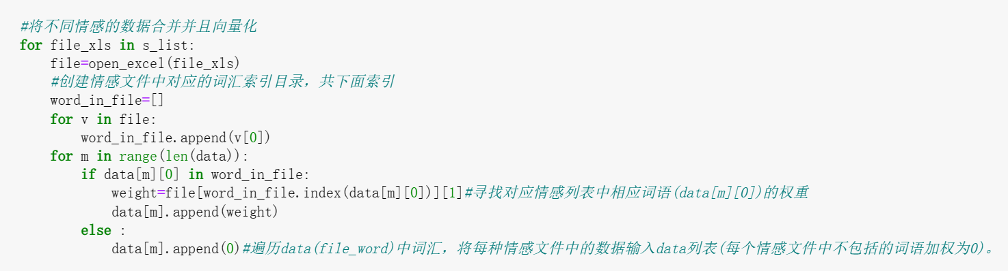
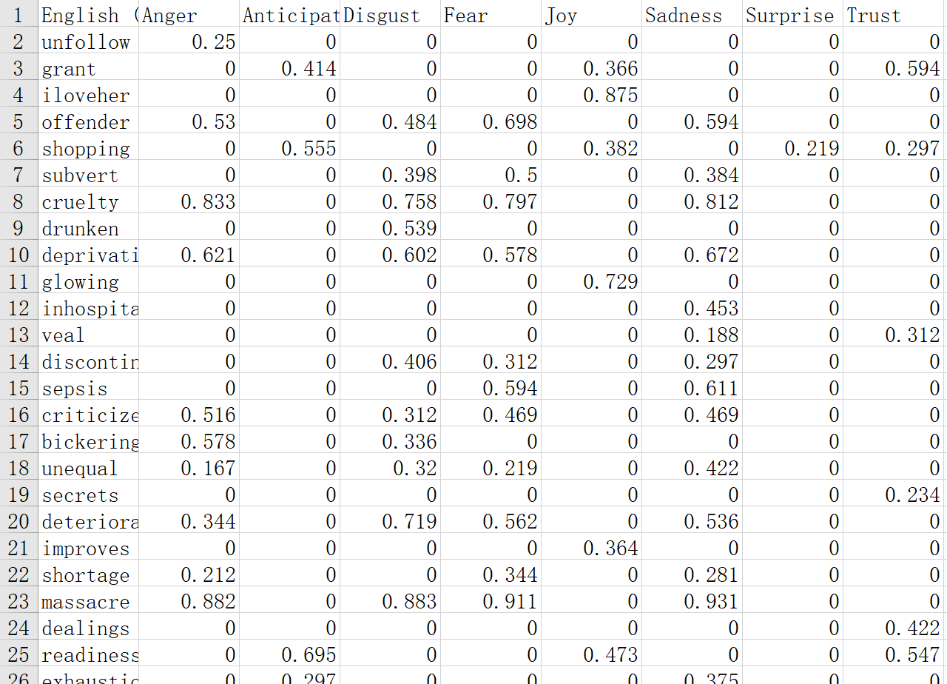
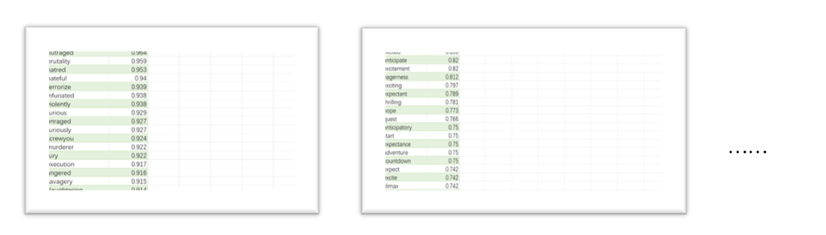
基于NRC词典的情感分析
PART1
分立情感数据文件的向量化合并

Slide 14
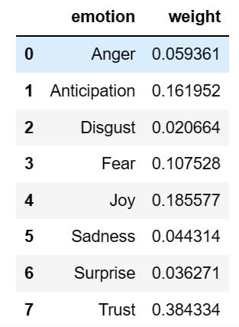
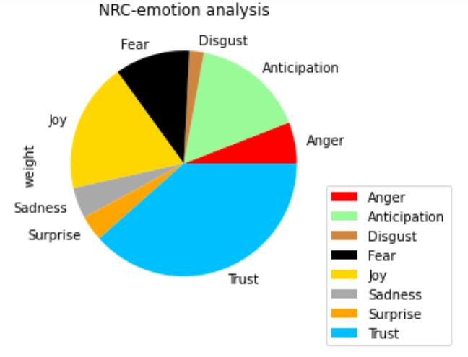
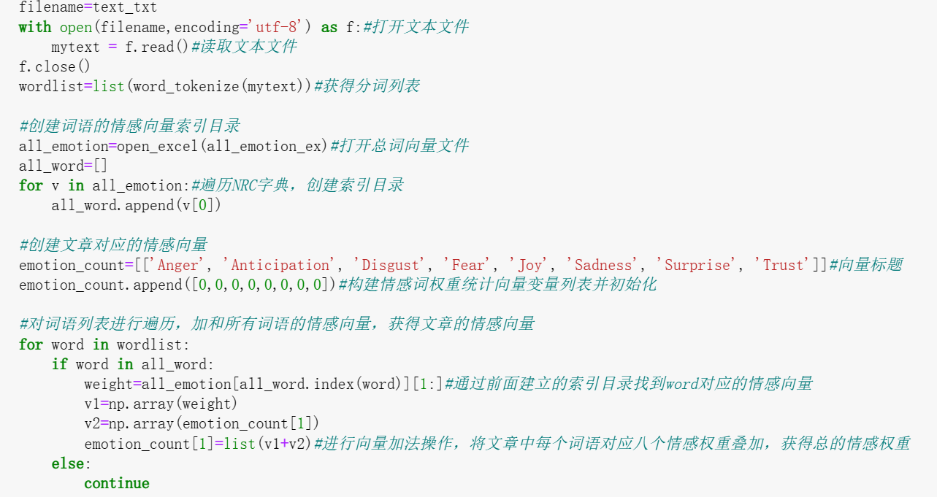
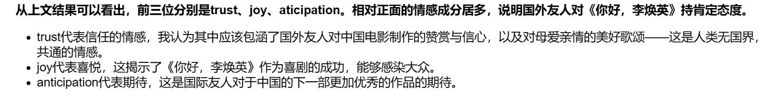
基于NRC词典的情感分析
PART2 情感分析与数据可视化

Slide 15
武汉大学公共基础必修课——Python语言程序设计
1
课程项目特点
2
基于朴素贝叶斯的情感分析
3
基于Textblob的情感分析
4
基于NRC词典的情感分析
5
基于HOWNET词典的情感分析

Slide 16
Python语言程序设计
课程项目特点
1
基于朴素贝叶斯的情感分析
2
基于HOWNET词典的情感分析
5
基于Textblob的情感分析
3
基于NRC词典的情感分析
4

Slide 17

基于HOWNET词典的情感分析
词典简介：HOWNET
OpenHowNet源自在中文世界有巨大影响力的语言知识库——知网（HowNet）。知网的构建秉承还原论思想，即所有词语的含义可以由更小的语义单位构成，而这种语义单位被称为“义原”（Sememe），即最基本的、不宜再分割的最小语义单位。知网构建了包含2000多个义原的精细的语义描述体系，并为十几万个汉语和英语词所代表的概念标注了义原。
知网最早由董振东和董强先生在20世纪90年代设计和构建，至今已有近30年历史，期间不断迭代更新。OpenHowNet首次将知网的核心数据开源，并且开发了丰富的调用接口，实现义原查询、基于义原的词相似度计算等功能。

Slide 18
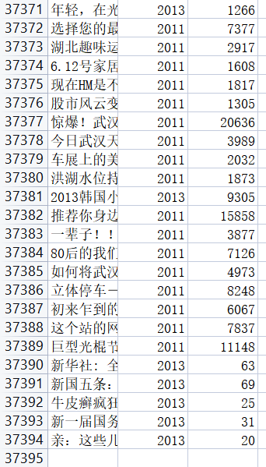
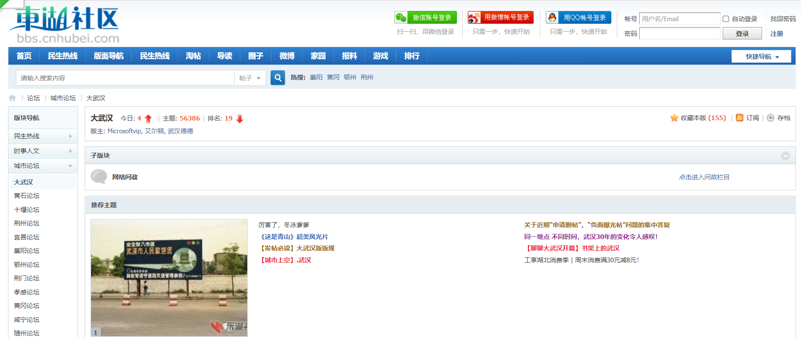
基于HOWNET词典的情感分析
数据来源
东湖社区·大武汉
大武汉版是东湖社区网友们发表或讨论与大武汉发展相关的地方，网友们分享对武汉经济、社会、文化、生活的看法与意见。

Slide 19
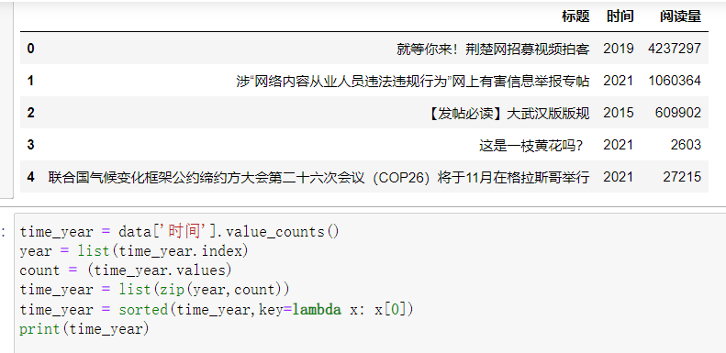
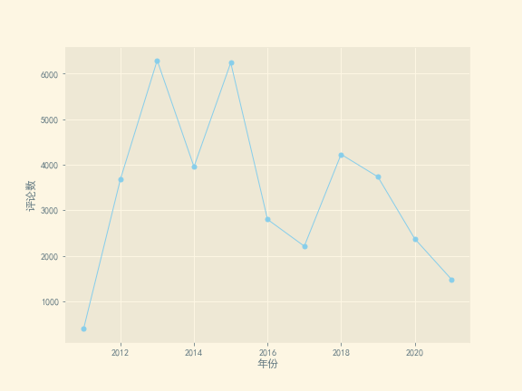
基于HOWNET词典的情感分析
数据统计
制作折线图
由于该板块在2011年创立，故从2012年开始计算。
结果显示，除2011年外，每年发帖数量均在1000条以上，且波动较大：
最大为2013年，可能与中央领导班子更换有关；
最小为2021年，可能是网民舆情发表阵地由传统网络论坛逐渐转向门户APP。

Slide 20
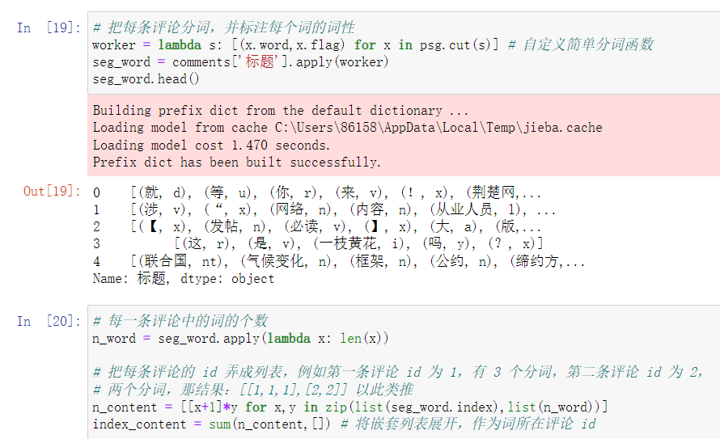
基于HOWNET词典的情感分析
数据清理
抽丝剥茧
只提取标题中的名词、形容词，因为这两类词有明显的情感倾向。
进行词性标注；n 代表名词，adj 代表形容词。
先选出名词形容词所在的行，再选择索引，再根据索引从上面合并的结果中选出此条评论的所有词语

Slide 21
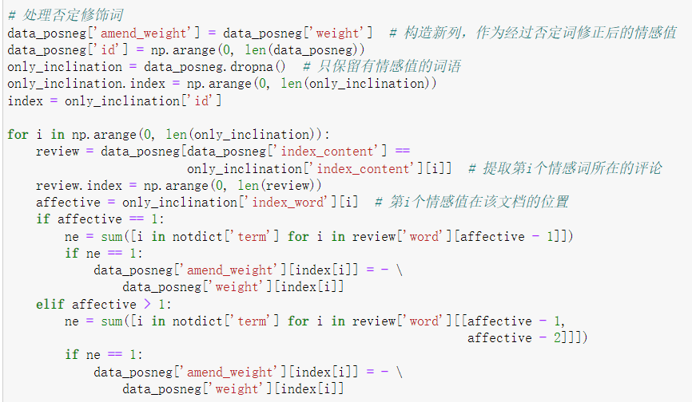
基于HOWNET词典的情感分析
正负情感
情感标注
将“中文正面评价”，“中文正面情感”分别合并，并给每个词语赋予初始权重为1，作为正面评论情感词表；
同理，负面情感词典合并，将每个词语赋予初始权重为-1，作为负面评论情感词表。
在提供的词表基础上进行优化，添加部分词语，以匹配情感词代码：
由于汉语中存在多重否定现象，即当否定词出 现奇数次时，表示否定；偶数表示肯定。按照汉语习惯，搜索每个情感词前两个词语，若为奇数，则调整为相反的情感。

Slide 22
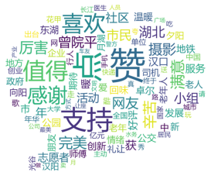

基于HOWNET词典的情感分析
正负情感
词云图
从正面情感词云看出“支持”“喜欢”“赞”“感谢”等词出现频率较高，没有掺杂负面情感词语。
从负面情感词云看出“奇葩”“垃圾”“黑心”“坑”等词出现较多，说明负面情感很好的抽取了出来。
值得注意的是，“湖北”“社区”在两图中都出现了，说明不同网民在不同情境下可能对同一事物产生不同看法。

Slide 23
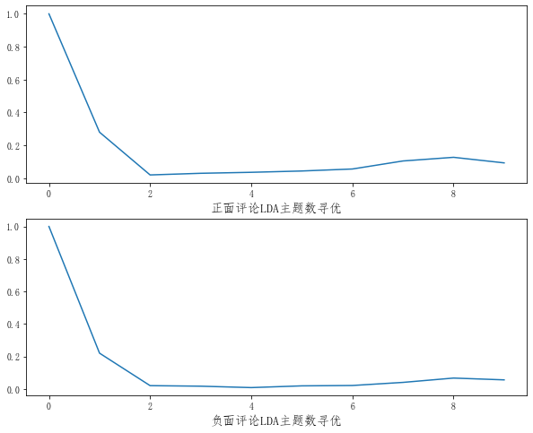
基于HOWNET词典的情感分析
主题模型
LDA主题模型
如果一篇文档有多个主题，则一些特定的可代表不同主题的词语就会反复出现。
此时，运用主题模型，能够发现文本中使用词语的规律，并且把规律显示的文本联系到一起，以寻求非结构化的文本集中的有用信息。
通过 LDA 主题模型，能够挖掘数据集中的潜在主题，进而分析数据集的集中关注点及其相关特征词，代码回复关键词获取查看。
首先建立词典及语料库，再主题数寻优，确定最适合的主题数，查看主题间平均余弦相似度，在此项目中，主题数为2时达到了最低。

Slide 24
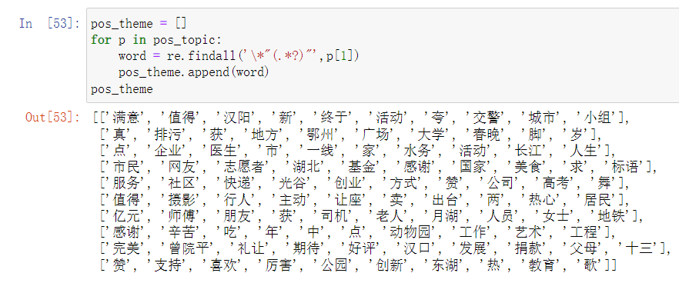
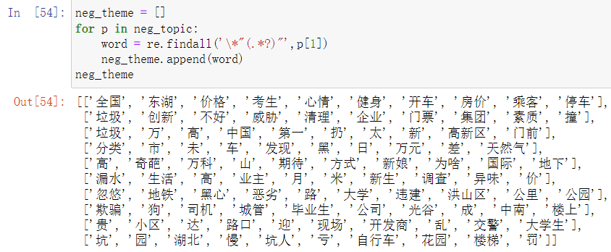
基于HOWNET词典的情感分析
主题模型
获取主题&主题分析
最后得到主题
一个列表代表一个主题
下图分别是一个主题中最可能出现的10个词语

Slide 25

给岁月以文明，
而不是给文明以岁月。

